Slide 1
Lesson learn
LAS软件调试介绍
娄睿2018.07.03

Slide 2

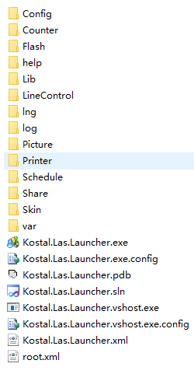

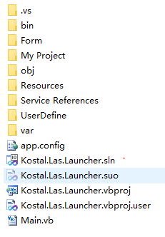
Lesson learn
1. LAS程序一览
应用程序及配置文件
配置文件,主要修改文件都在这
源代码
放置依赖库
放置LineControl配置文件
界面显示中英文窗口标签配置
日志文件
图片文件
打印标签的格式文件
托盘走位表
变种信息
源程序主要修改目录
应用程序

Slide 3
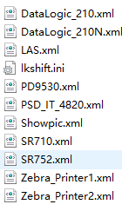
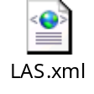
Lesson learn
DataLogic扫描仪配置文件
总控配置文件,包括工位信息,样件信息,硬件配置等内容
样件时间存储,无需修改
手持扫描仪配置
基恩世扫描仪配置
斑马打印机配置配置

Slide 4
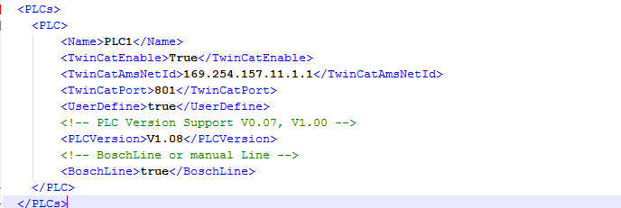
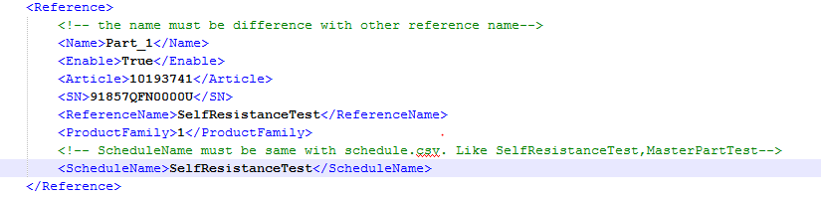
Lesson learn
2. LAS的LAS.XML配置文件
PLC配置
样件配置

Slide 5
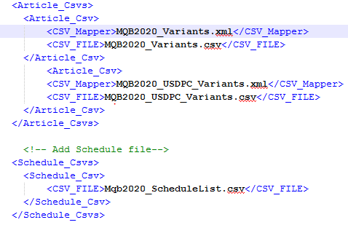

Lesson learn
2. LAS的LAS.XML配置文件
产品信息配置文件名称和托盘走位表名称
工位配置信息

Slide 6
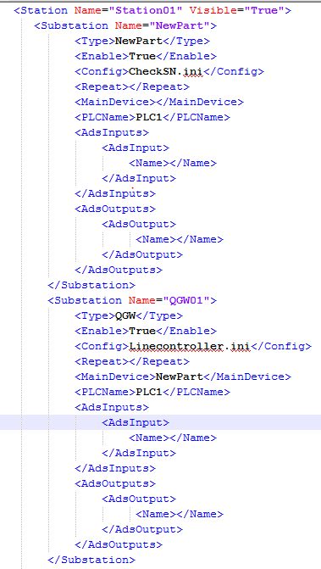
Lesson learn
2. LAS的LAS.XML配置文件
每个工位下有很多Device,比如一个工位有两个扫描仪,一个打印机,打印机和扫描仪就称为这个工位下的Substation.Substation有很多就不一一介绍了,配置格式如左图.建议结合源代码一起看理解更深刻些.

Slide 7
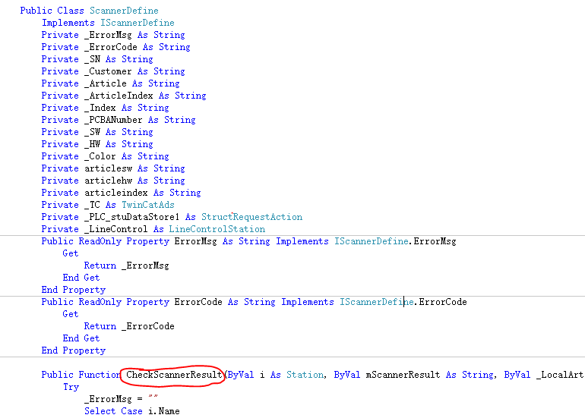
Lesson learn
3. LAS的UserDefined.vb
用户可以在这个文件内修改自定义的内容,内容很多就不一一介绍了,拿扫描仪的修改作为例子
源代码通过接口调用的方式进到这里的CheckScannerResult函数内

Slide 8
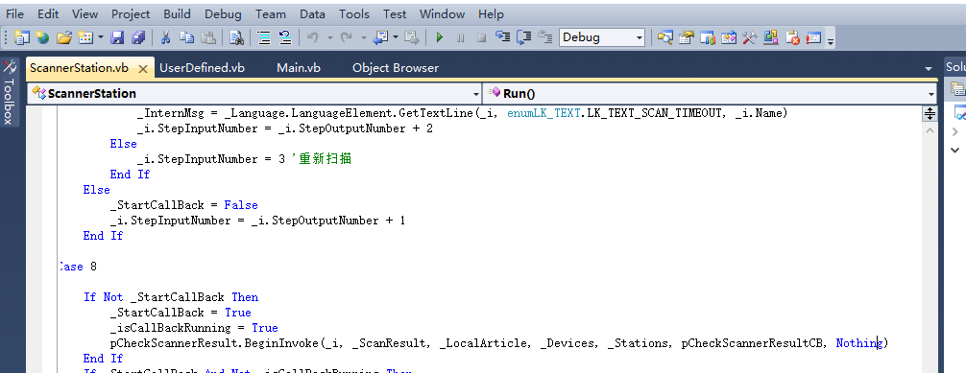
Lesson learn
3. LAS的UserDefined.vb
源代码调用的函数如上为pCheckScannerResult.BeginInvoke()

Slide 9
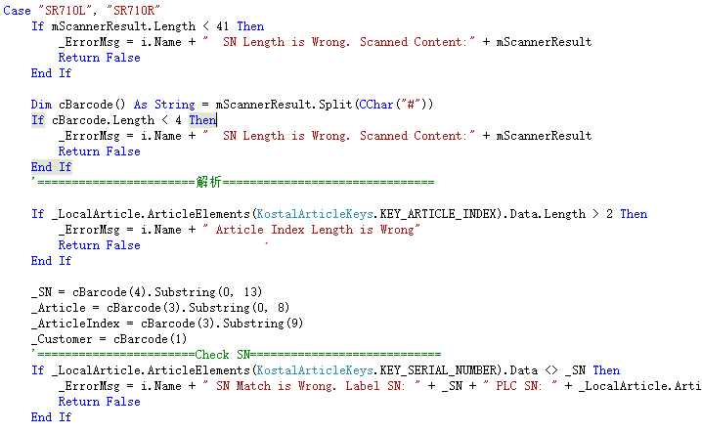
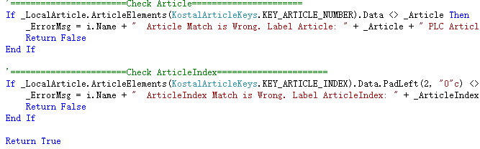
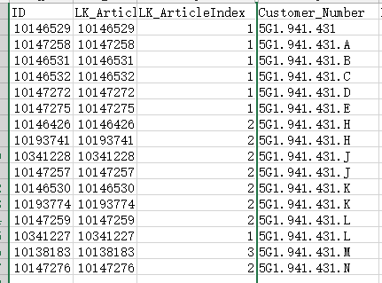
Lesson learn
3. LAS的UserDefined.vb
本页图为扫描标签的解析,mScannerResult为扫描仪扫到的标签内容,截取处LK号,客户号与产品信息表内的内容进行对比,如果都正确返回True,不正确返回False

Slide 10

Lesson learn
END

